Slide 1
Синтез линейных непрерывных динамических систем автоматического управления
Чупров Сергей Геннадьевич
Кафедра «Мехатроника и роботостроение»
(при ЦНИИ РТК)
2018г

Slide 2
Введение
Проведя анализ систем управления переходим к синтезу:
Дано:
Задан объект управления
Заданы показатели качества
Определить
Структуру системы управления
Определить её параметры

Slide 3
Содержание
Типовые системы последовательного регулирования
П-регулятор
ПД-регулятор
ПИ-регулятор
ПИД-регулятор
Последовательный регулятор общего вида (метод компенсации)
Параллельное регулирование
Модальное управление
Наблюдатель полного порядка
Управление линейным динамически объектом по выходу

Slide 4
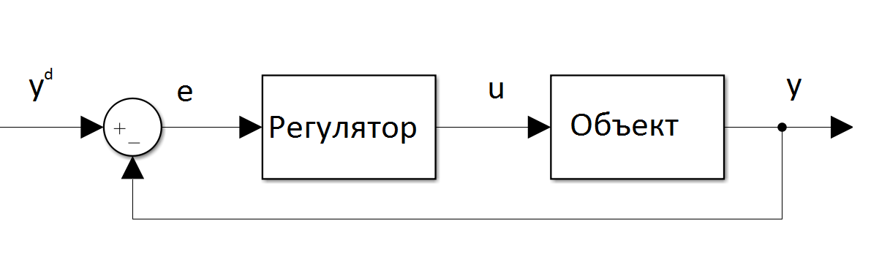
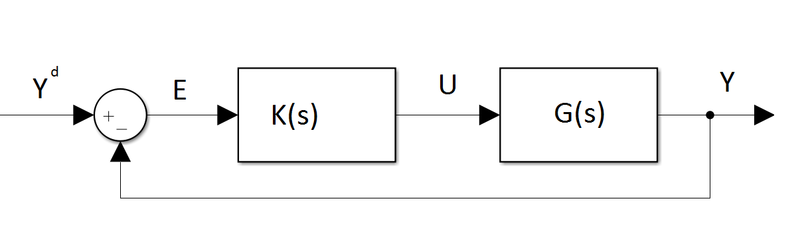
Типовой последовательный регулятор

Slide 5
П-регулятор (пропорциональный)
Т.е. при объекте без нулевых нулей и полюсов в системах стабилизации установившаяся ошибка уменьшается в Кр раз
Увеличение Кр приводит к уменьшению запаса устойчивости и времени переходного процесса, а так же к увеличению колебательности

Slide 6
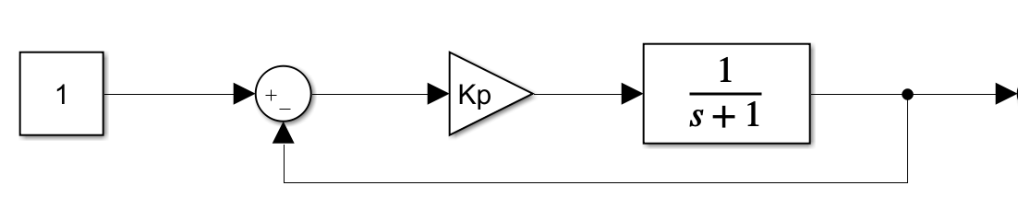
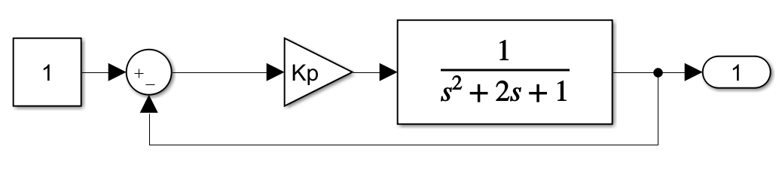
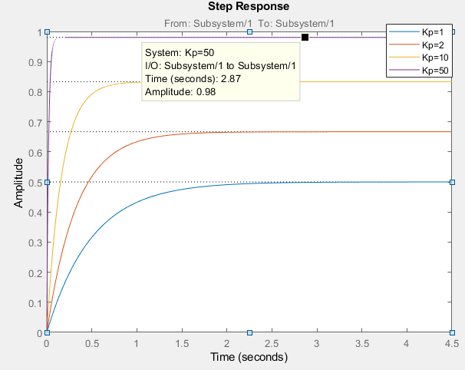
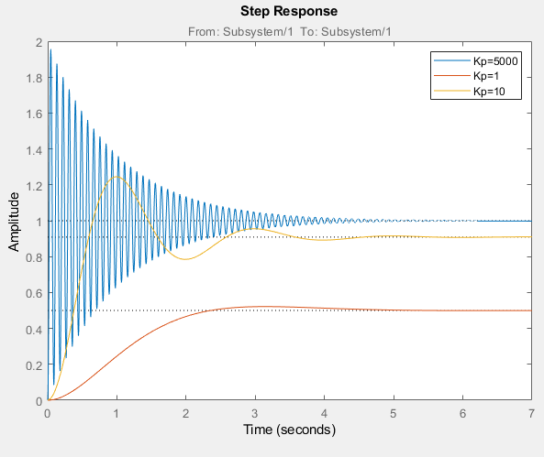
П-регулятор (пропорциональный)

Slide 7
ПД-регулятор (пропорционально-дифференциальный)
Для снижения колебательности процесса вводят производную от отклонения e
Kd препятствует быстрым движениям объекта и демпфирует колебания
Но значительное увеличение Kd замедляет переходные процессы и ухудшает динамику управления

Slide 8
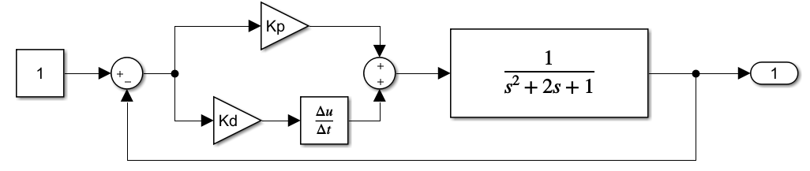
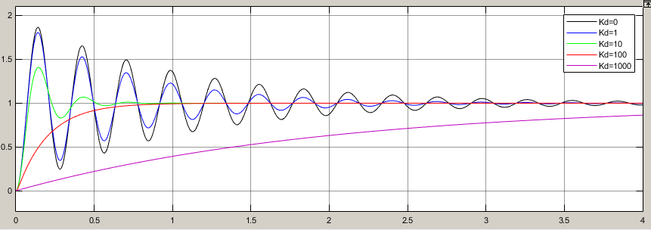
ПД-регулятор (пропорционально-дифференциальный)

Slide 9
ПИ-регулятор (пропорционально-интегральный)
Введение интегральной составляющей обеспечивает увеличение порядка астатизма системы
Интегральная составляющая со временем накапливает информацию об отклонении е и тем самым обеспечивает компенсацию установившейся ошибки
увеличение KI ускоряет процесс накопления и компенсации, но приводит к колебательности и снижает запас устойчивости

Slide 10
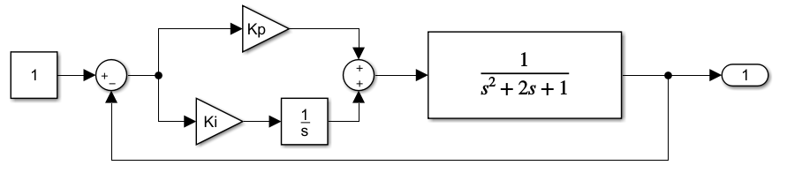
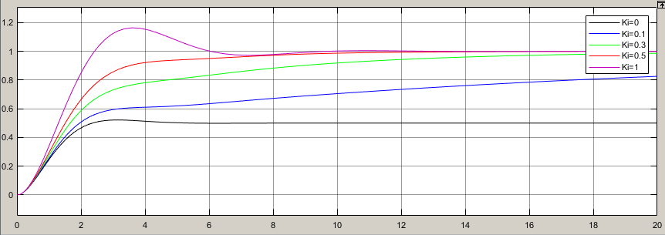
ПИ-регулятор (пропорционально-интегральный)

Slide 11
ПИД-регулятор
В ПИ-регуляторе увеличение коэффициентов приводит к колебательности и увеличивает порядок астатизма и скорость переходного процесса
В ПД-регуляторе Kd уменьшает колебательность и замедляет переходный процесс
ПИД-регулятор позволяет одновременно улучшить показатели качества и повысить порядок астатизма

Slide 12
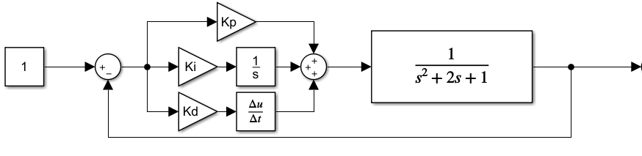
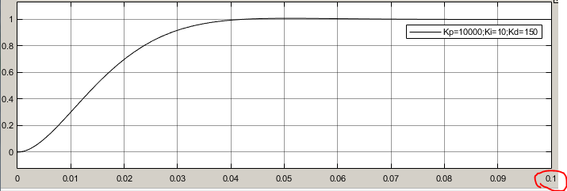
ПИД-регулятор

Slide 13
Методы настройки ПИД. Эмпирический
Ручная настройка основанная на правилах:
1) Увеличение пропорционального коэффициента увеличивает быстродействие и колебательность и снижает запас устойчивости
2) Увеличение интегральной составляющей увеличивает быстродействие и колебательность, ускоряет уменьшение ошибки, снижает запас устойчивости
3) Увеличение дифференциальной составляющей увеличивает запас устойчивости и снижает быстродействие и колебательность

Slide 14
Методы настройки ПИД. Метод Зиглера-Никольса (Метод колебаний, 1942г.)
Последовательность действий:
1) Установить все коэффициенты равными нулю
2) Увеличивать пропорциональный коэффициент пока в переходной характеристике не возникнут установившиеся колебания. Получим
- пропорциональный коэффициент при котором возникают незатухающие колебания
- период незатухающих колебаний
3)По эмпирическим соотношениям определить параметры ПИД
Существуют таблицы эмпирических соотношений: зависимость переходной характеристики от задаваемых коэффициентов, например:

Slide 15
Методы настройки ПИД. Аналитический оптимальный
Зададим интегральный квадратичный критерий оптимальности:
По теореме Парсеваля:
Где
Для интегралов (1) существует общий метод решения, найдем:

Slide 16
Синтез последовательных регуляторов общего вида Метод компенсации
Параллельный регулятор можно представить в виде отношения полиномов. В общем виде:
Для нахождения закона управления необходимо определить порядки k и l и (k+l+2) коэффициентов полиномов
Передаточная функция объекта управления в общем виде:

Slide 17
Синтез последовательных регуляторов общего вида Метод компенсации
Желаемые свойства замкнутой системы:
Устойчивость
Закон управления д. б. физически реализуем, т.е. k>=l
Показатели качества должны удовлетворять требованиям ТЗ
Могут быть дополнительные требования на свойства системы по отношению к возмущающим факторам
*Минимальная сложность регулятора
Таким образом имеем желаемые передаточные функции:

Slide 18
Синтез последовательных регуляторов общего вида Метод компенсации
Условие выполняется, если
Это называется метод компенсации – закон управления компенсирует динамику объекта
Замечание: Если в объекте если правые(неустойчивые) корни, то при малых изменениях параметров они могу не сократится.
Тогда необходимо вводить дополнительные условия на робастность.

Slide 19
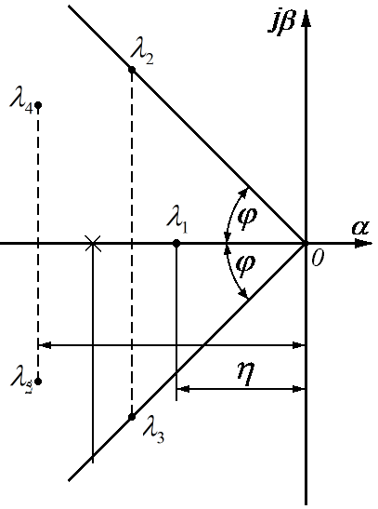
Синтез последовательных регуляторов общего вида Метод компенсации минимальной сложности
Передаточная функция замкнутой системы в общем виде:
Характеристическое уравнение имеет (k+n+1) коэффициент и порядок (k+n)
Выберем желаемое характеристическое уравнение замкнутой системы:
Так как в регуляторе (k+l+2) неопределенных коэффициента, то уравнение имеет однозначное решение при
По условиям минимальной сложности и физической реализуемости возьмем (усл. физ. Реализуемый регулятор)

Slide 20
Синтез последовательных регуляторов общего вида Метод компенсации минимальной сложности
Из составим СЛАУ коэффициентов при степенях s
И находим (k+l+2) коэффициента
Замечание 1: Получили передаточную функцию замкнутой системы с заданным знаменателем, но получившимся числителем
Чтобы задать и числитель, надо повышать сложность закона управления
Замечание 2: Если в числителе и знаменателе объекта есть общие корни:
Т.е. этот корень нельзя компенсировать, т.е. не полностью управляемая система
Если корень правый, то система неустойчива
Если есть близкие корни, то система плохо управляема

Slide 21
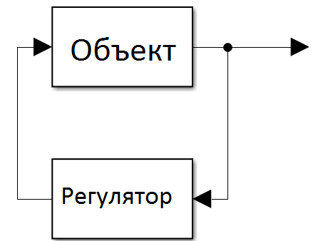
Синтез параллельных регуляторов Управление линейной динамической системой по состоянию Модальное управление Задача размещения собственных значений замкнутой системы
Рассмотрим объект в пространстве состояний
Характеристическое уравнение:
Задача: Необходимо выбрать алгоритм управления так, чтобы замкнутая система обладала желаемыми свойствами

Slide 22
Синтез параллельных регуляторов Модальное управление
Будем формировать линейную обратную связь:
K- матрица коэффициентов обратной связи, которые необходимо определить
Тогда замкнутая систем имеет вид:
Теорема: Если пара матриц (А и B) – полностью управляема, то с помощью обратной связи по состоянию с выбором матрицы K можно обеспечить любое наперед заданное расположение собственных чисел замкнутой системы

Slide 23
Синтез параллельных регуляторов Модальное управление
Замечание 1: Если управление u – скаляр, то матрица K определяется однозначно по наперед заданным собственным числам замкнутой системы
Если u-вектор то задача определения матрицы K становится неоднозначной и необходимо вводить дополнительные требования
Замечание 2: Если объект не полностью управляем, то из него выделяют полностью управляемую подсистему меньшего размера и находят управление для неё
При этом оставшаяся полностью неуправляемая подсистема должна быть устойчива

Slide 24
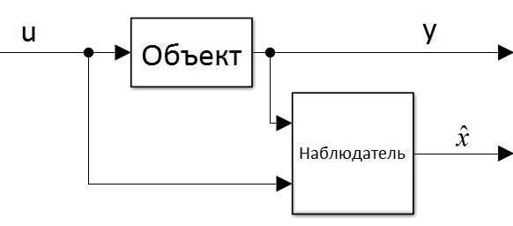
Синтез параллельных регуляторов Задача асимптотической оценки вектора состояния
Рассмотрим объект в пространстве состояний
Для применения модального управления необходимо узнать вектор состояния
Наблюдатель обеспечивает оценивание неизменяемых переменных состояния x объекта управления
Задача: построить наблюдатель, который обеспечивает стремление оценки наблюдения к вектору состояния

Slide 25
Синтез параллельных регуляторов Задача асимптотической оценки вектора состояния
Будем формировать наблюдатель на базе модели объекта:
Необходимо выбрать матрицу L так, чтобы , т.е. невязка пропадала (ошибка наблюдения стремилась к нулю )
Запишем уравнения для ошибки наблюдения:
Теорема: Если пара матриц (А и С) – полностью наблюдаема, то с помощью выбора матрицы L можно обеспечить любое наперед заданное стремление ошибки наблюдения к нулю
Т.е. выбрать собственные числа матрицы наблюдения

Slide 26
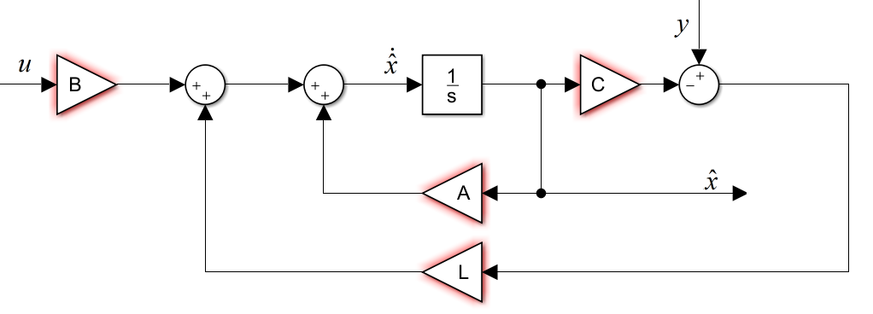
Синтез параллельных регуляторов Задача асимптотической оценки вектора состояния
Замечание 1: Если система полностью наблюдаема, то существует единственная матрица L обеспечивающая наперед заданные показатели качества наблюдения
Замечание 2: Если объект не полностью наблюдаем, то из него выделяют полностью наблюдаемую подсистему меньшего размера и находят наблюдатель для неё
При этом оставшаяся полностью ненаблюдаемая подсистема должна быть устойчива
Наблюдатель:

Slide 27
Синтез параллельных регуляторов Управление линейной динамической системой по выходу
Рассмотрим объект в пространстве состояний, модальное управление, и наблюдатель полного порядка:
K и L – можно настраивать
Теорема: Если пары матриц (А и В) и (А и С) – соответственно полностью управляема и полностью наблюдаема, то с помощью выбора матриц K и L можно обеспечить любое наперед заданные свойства в замкнутой системе (1)+(2)

Slide 28
Синтез параллельных регуляторов Управление линейной динамической системой по выходу
Перейдем к новым переменным:
Свойства новой системы полностью определяются расположением корней характеристического уравнения:
Так как в блочной матрице есть нулевой блок, то
Таким образом: Принцип разделения. Задачи синтеза по заданным динамическим показателям регулятора и наблюдателя состояния линейной стационарной системы могут рассматриваться раздельно

Slide 29
Литература:
Юревич Е.И. ТАУ.
Ким Д.П. ТАУ 1 и 2 тома
Мирошник И.В. ТАУ. 1 и 2 тома
Первозванский А. А. Курс ТАУ
Автор презентации: Чупров Сергей Геннадьевич
chuprov_sg@spbstu.ru
Политех. 2018г.

